Slide 1


쇼핑몰 프로젝트
(롯데) 기업맞춤형 프로젝트 기반
백엔드 자바, 스피링 웹 SW 개발자 양성 과정 3팀

Slide 2
프로젝트 개요
주제 : 롯데e-커머스 LOTTE ON 쇼핑몰 개발
기간 : 2024.04.16 ~ 2024.05.17 (20일, 160시간)
내용 :
오픈 마켓 기반 커머스
MVC 설계
목표 :
쇼핑몰의 기본 기능 개발
실제 업무와 유사한 환경에서 설계 및 구현

Slide 3
주요기능
BO(Back-Office)
FO(Front-Office)
사용자
사용자 화면 개발
판매자
판매자 화면 개발
사용자
회원가입, 로그인, 아이디찾기/비밀번호 찾기/ 비밀번호 재설정 등 사용자 프론트 엔드 화면 구현에 필요한 API 구축
판매자
상품관리, 배송 현황 관리, 리뷰관리, QnA관리(QnA답변, QnA조회) 환불 내역 관리(취소 상세 내역, 환불 상세 내역) 등 판매자 프론트 엔드 화면 구현에 필요한 API 구축

Slide 4




TEAM 3
상품
메인 페이지
배포 (CI/CD)
고객센터
상품 검색
포인트 관리
주문 목록
회원
마이페이지
약관
관리자
회사 소개
나의 찜
member1
김광은
member2
member3

Slide 5
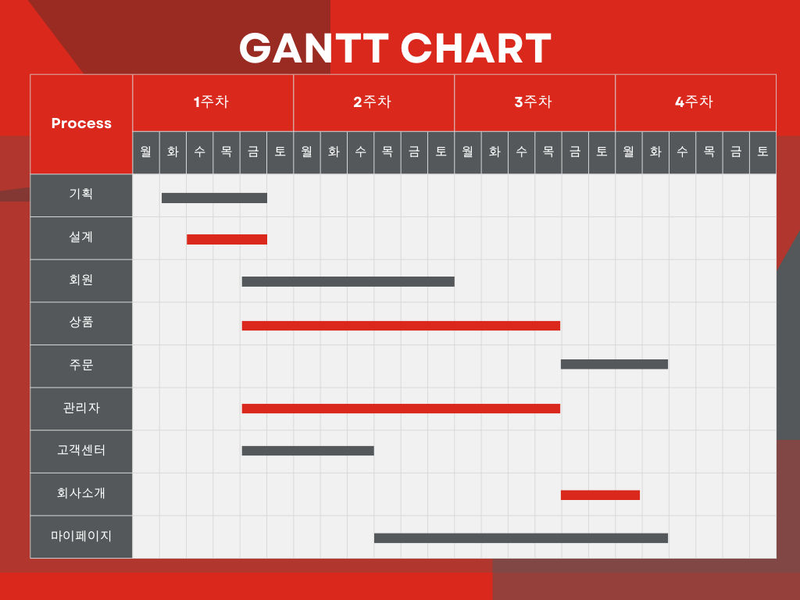

Slide 6
Technology Stack
Framework
Language
DBMS
Spring Boot
Java 17
HTML5
CSS3
Javascript
MySQL

Slide 7
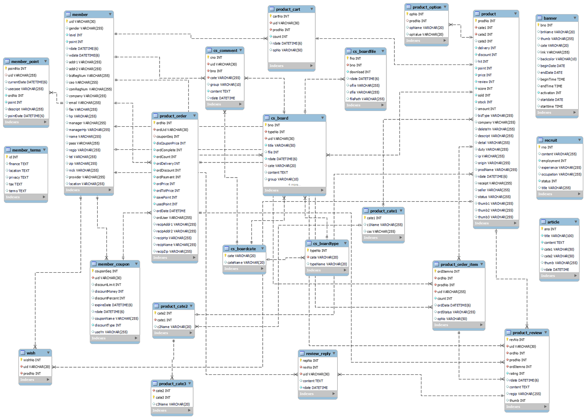
ERD
상품(옵션)
상품(카트보관)
고객센터(댓글)
고객센터(파일)
멤버(포인트)
배너
멤버(약정)
멤버
고객센터
채용
상품
상품(카테고리1)
상품(주문)
고객센터(카테고리)
고객센터(타입)
게시판
상품(카테고리2)
상품(주문 상품)
멤버(쿠폰함)
찜목록
상품(카테고리3)
리뷰(답변)
리뷰

Slide 8
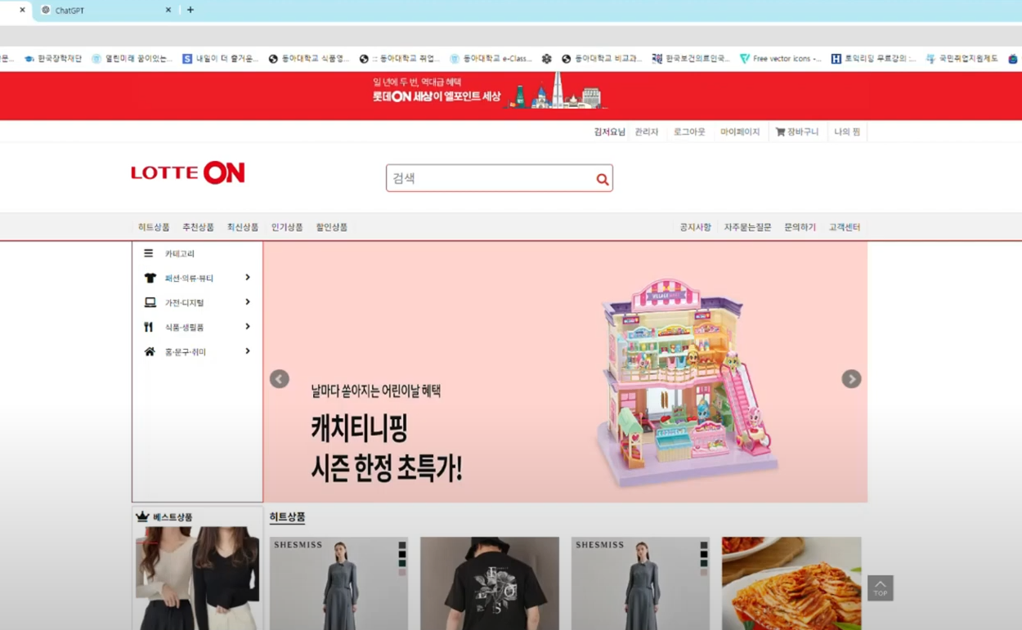
프로젝트 시연(이미지 클릭)

Slide 9

Github
상세내용 깃허브를 참고부탁드립니다.

